Slide 1

二手车市场现状分析及成交量前景预测
以湖北襄阳为例
队名：The Archer
指导老师：李晓翠 王 炜
成员：杨仕红 张颖 张贤 唐晶 陈麒麟

Slide 2










麒
陈麒麟
麟再现示祥和
红
杨仕红
旗报捷战商科

Slide 3




目录
背景及目的
抽样方案
数据分析
结论与建议

Slide 4
壹
Part One
背景及目的

Slide 5








调研背景
问题提出
2015年国内二手车与新车的销售量呈现1:3的比例。然而，目前欧美、日本等发达国家，二手车销售利润已经大于新车，二手车与新车的销售量趋于4：1.
研究目的

Slide 6

Question 1
购买二手车的主要人群
Question 2
影响二手车购买的主要因素
调研背景
Question 3
二手车市场存在哪些问题
问题提出
Question 4
如何促进二手车市场更好发展
研究目的

Slide 7
商家
merchants
调研背景
二手车市场
更好的发展
顾客
建议
consumers
问题提出
政府
研究目的
government

Slide 8
贰
Part Two
抽 样 方 案

Slide 9

分层抽样
多阶段PPS抽样第一阶段
调查方案设计
多阶段PPS抽样第二阶段
调查实施过程
多阶段PPS抽样第三阶段
数据处理和检验
多阶段PPS抽样第四阶段

Slide 10


成数指标不重复抽样下最佳样本容量的确定
概率度t设定为2，成数p设定为0.4，成数允许误差$∆_{p}$设定为0.04
调查方案设计
$$n=\frac{t^{2}Np(1−p)}{N∆_{p}^{2}+t^{2}p(1−p)}=600$$
调查实施过程
各层级 | 权重 | 样本抽取量
主城区 | 39.75% | 239
周边县市区 | 60.25% | 361
数据处理和检验

Slide 11






调查方案设计
调查实施过程
主城区有效样本量：225
周边城区有效样本量：339
数据处理和检验
总有效样本量：564

Slide 12

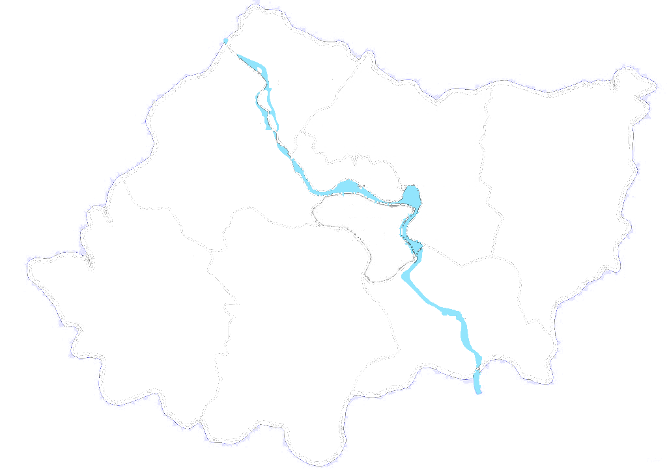
老河口市
谷城
樊城区
襄州区
枣阳市
调查方案设计
襄城区
保康
襄阳市
南漳
调查实施过程
宜城市
数据处理和检验
主城区
周边城区

Slide 13

高新区
襄州区
南漳县
樊城区
襄城区
PPS抽样第一阶段
确定入样行政区
保康县
枣阳市
宜城市
老河口市
谷城县

Slide 14
王府街道
854
檀溪街道
297
张湾街道
354
隆中街道
221
宜城市城区
299
东风街道
436
汉江街道
482
保康县城区
235
PPS抽样第二阶段
确定入样街道
老河口市城区
492
七里河街道
856
南漳县城区
295
枣阳市城区
624
清河口街道
584
中原街道
378
谷城县城区
175
米公街道
472

Slide 15
北城民族社区
2196
康馨社区
0482
王府社区
0584
光化办社区
2844
城关社区
0862
檀溪湖社区
1924
过渡湾街社区
1833
609研究所
1296
PPS抽样第三阶段
确定入样社区
汽车工业园
1465
毛纺社区
1965
张湾社区
1699
人民路社区
1623
朝晋门社区
2335
水镜社区
2825
星月社区
0426
大井台社区
2652

Slide 16
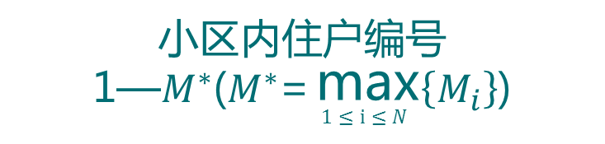


以王府社区抽样为例(拉希里法)
确定小区编号
1—N
随机确定小区i
$M_{i}$=小区i的住户总数
随机确定住户m
确定新数组(i,m)
若m<$M_{i}$，则i小区入样
若m$≥M_{i}$，则i小区被舍弃

Slide 17



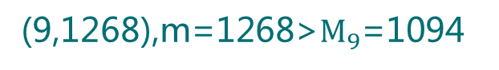
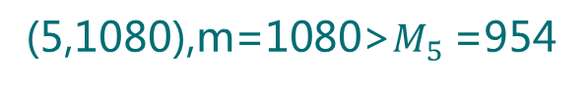
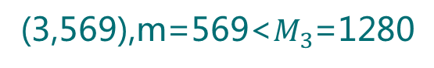
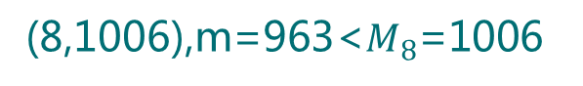
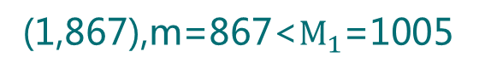
拉希里法抽样
(3,569),m=569<$M_{3}$=1280
调查方案设计
(5,1080),m=1080>$M_{5}$ =954
(9,1268),m=1268>$M_{9}$=1094
调查实施过程
(1,867),m=867<$M_{1}$=1005
数据处理和检验
(8,1006),m=963<$M_{8}$=1006

Slide 18

01
入样行政区
入样街道
02
调查方案设计
入样社区
03
拉希里法对各
小区进行抽样
调查实施过程
04
数据处理和检验
拉希里法对各小区
内居民进行抽样
05

Slide 19

独立性检验
游程检验
信度分析
效度分析
调查方案设计
调查实施过程
数据处理和检验

Slide 20
信度分析
类别 | Cronbach Alpha系数 | 评价 | 项数
个人因素 | 0.803>0.8 | 可以接受 | 5
二手车服务 | 0.859>0.8 | 好 | 5
二手车偏好 | 0.821>0.8 | 可以接受 | 5
整体问卷 | 0.825>0.8 | 可以接受 | 15
上表显示，整体问卷和问卷中的各个维度的Cronbach's Alpha系数值均大于0.8，所以可以推断此问卷的可信度较好，该评价问卷只具有较高的内在一致性。

Slide 21
效度分析
KMO 和 Bartlett 的检验
取样足够度的 Kaiser-Meyer-Olkin 度量 |  | .810
Bartlett 的球形度检验 | 近似卡方 | 2399.699
 | df | 105
 | Sig. | .000
由上表的数据可知，问卷数据的KMO值为0.810>0.7，并且通过了显著性水平为0.05的巴特利球型检验，说明问卷调查的数据非常适合做因子分析

Slide 22


游程检验
$$E\left(R\right)=\frac{2n_{1}n_{0}}{n_{1}+n_{0}}+1$$
$$var\left(R\right)=\frac{2n_{1}n_{0}(2n_{1}n_{0}−n_{0}−n_{1})}{{\left(n_{1}+n_{0}\right)}^{2}(n_{1}+n_{0}−1)}=\frac{(E\left(R\right)−1)(E\left(R\right)−2)}{n_{1}+n_{0}−1}$$
假设检验问题为：
H0：变量序列样本数据出现顺序随机；
H1：变量序列样本数据出现顺序不随机
取$α$ =0.05时，通过SPSS非参数检验中的游程检验可得大部分因素的Z都满足-1.96<Z<1.96，P值>$α$ ，接受原假设 ，变量序列数据顺序不违反随机性

Slide 23


独立性检验
建立假设检验：
H0:各影响因素彼此独立
H1:各影响因素不是独立的
取$α=0.05$ ，通过SPSS的非参数卡方检验可得因素的显著性均小于0.05，故应拒绝原假设，问卷中所涉及的大部分客观信息两两之间是存在相关关系的
$$K^{2}=\frac{n{(ad−bc)}^{2}}{(a+b)(c+d)(a+c)(b+d)}$$

Slide 24
叁
Part Three
数 据 分 析

Slide 25






描述性统计
分 析
二元选择
模 型
因子分析
层次分析法
成交量预测

Slide 26


襄阳市购买意愿(三线城市)
描述性分析
会30%
不会70%
二元选择性分析
国外成熟地区购买意愿
因子分析
层次分析法
不会30%
会70%
成交量预测

Slide 27





38.24%
职业对购买二手车意愿的影响
毕业生
18.18%
描述性分析
政府机构人员
22.12%
二元选择性分析
企事业单位人员
因子分析
32.35%
个体创业户
层次分析法
27.85%
成交量预测
其他

Slide 28




家庭年收入对购买二手车意愿的影响
34.64%
描述性分析
5万以内
二元选择性分析
31.40%
26.23%
因子分析
5万—10万
10万—15万
层次分析法
成交量预测
23.91%
15万以上

Slide 29
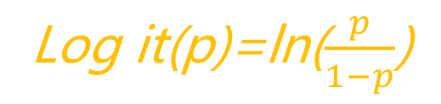
模型建立：
描述性分析
Log it(p)=ln($\frac{p}{1−p}$)
二元选择性分析
$$=β_{0}+β_{1}x_{1}+β_{2}x_{2}+…+β_{k}x_{k}+u$$
因子分析
层次分析法
成交量预测

Slide 30
用SPSS作logit二元回归，则可得：
解释变量 | 符号 | 系数 | P值
性别 | gender | 0.385 | 0.202
年龄 | age | -0.043 | 0.133*
职业 | pro | 0.169 | 0.148*
年收入 | income | 0.054 | 0.083*
是否有私人用车 | priv | 0.129 | 0.711
二手车不体面 | dec | -0.632 | 0.001*
二手车售后保障缺失 | sale | -1.209 | 0.000*
二手车市场诚信缺失 | honest | -0.567 | 0.032*
车况信息不对称 | inform | -0.682 | 0.041*
二手车安全得不到保障 | secure | -0.447 | 0.079*
性价比高 | qua_price | 0.285 | 0.057*
保值度高 | value | -0.255 | 0.091*
临时购车需要 | need | -0.053 | 0.788
个人喜好 | pref | -0.491 | 0.134*
新手练车需要 | new | -0.133 | 0.387
描述性分析
二元选择性分析
因子分析
层次分析法
成交量预测

Slide 31


设定被解释变量为
$$y=\left\{\begin{aligned}0，不愿意购买二手车 \\ 1， 愿意购买二手车\end{aligned}\right.$$
描述性分析
故可得回归方程为：
二元选择性分析
$${}_{y}^{^}=0.385∗gender−0.043∗age+0.169∗pro+0.054∗income+0.129∗priv−0.632∗dec−1.209∗sale−0.567∗honest−0.682∗inform−0.447∗secure+0.285∗qua−price−0.255∗value−0.053∗need−0.491∗pref−0.133∗new$$
因子分析
层次分析法
成交量预测

Slide 32
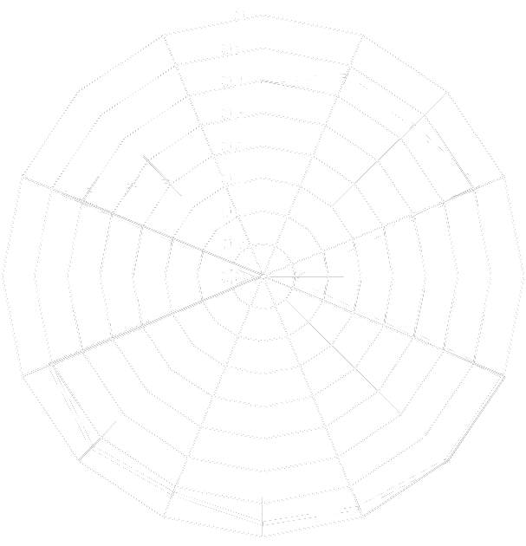

性别
年龄
新手练车需要
职业
个人喜好
年收入
描述性分析
二元选择性分析
临时购
车需要
是否有车
因子分析
二手车不体面
保值度高
层次分析法
性价比高
二手车售后保障缺失
二手车安全得不到保证
二手车市场诚信缺失
成交量预测
车况信息不对称

Slide 33
解释的总方差
成份 | 初始特征值 |  |  | 提取平方和载入 |  |  | 旋转平方和载入
 | 合计 | 方差的 % | 累积 % | 合计 | 方差的 % | 累积 % | 合计 | 方差的 % | 累积 %
1 | 7.172 | 37.816 | 37.816 | 7.172 | 37.816 | 37.816 | 7.830 | 35.532 | 35.532
2 | 4.346 | 22.639 | 60.455 | 4.346 | 22.639 | 60.455 | 4.570 | 22.133 | 57.665
3 | 2.151 | 10.738 | 71.193 | 2.151 | 10.738 | 71.193 | 1.729 | 13.528 | 71.193
4 | 1.164 | 5.762 | 76.955
5 | .967 | 4.449 | 81.404
6 | .835 | 3.842 | 85.246
7 | .726 | 3.556 | 88.802
8 | .645 | 2.448 | 91.250
9 | .591 | 2.109 | 93.359
10 | .513 | 1.957 | 95.316
11 | .386 | 1.872 | 97.188
12 | .185 | 0.919 | 98.107
13 | .179 | 0.748 | 98.855
14 | .168 | 0.679 | 99.534
15 | .147 | 0.466 | 100.000
提取方法：主成份分析
描述性分析
因子分析
二元选择性分析
因子分析
层次分析法

Slide 34
主成分 | 旋转成份矩阵ª |  |  |  | 方差贡献率
 |  | 成份
 |  | 1 | 2 | 3
主成分三 （基本因子） 个人因素维度 | 性别 | -.015 | -.262 | .454 | 10.738%
 | 年龄 | .230 | -.084 | .613
 | 职业 | .147 | .064 | .493
 | 年收入 | -.055 | -.066 | .683
 | 是否有私人用车 | .085 | .001 | -.723
主成分一 （主要因子） 二手车服务维度 | 二手车不体面 | .583 | -.203 | .001 | 37.816%
 | 二手车售后保障缺失 | .876 | .010 | .043
 | 二手车市场混乱诚信缺失 | .886 | .046 | .030
 | 车况信息不对称 | .864 | -.037 | .068
 | 二手车安全得不到保障 | .881 | .083 | .042
主成分二 （重要因子） 二手车偏好维度 | 性价比高 | .341 | .579 | .244 | 22.639%
 | 保值度高 | .216 | .549 | .209
 | 临时购车需要 | .329 | .597 | .058
 | 个人喜好 | .066 | .819 | -.036
 | 新手练车需要 | -.003 | .814 | -.045
提取方法 :主成份 旋转法 :具有 Kaiser 标准化的正交旋转法
a. 旋转在 4 次迭代后收敛。

Slide 35
指标体系
（已剔除了一些不显著的和相对不显著的变量）
一级指标 | 二级指标 | 三级指标
顾客购二 手车的欲望 | 个人因素 | 职业
 |  | 年收入
 |  | 年龄
 | 二手车服务 | 二手车体面程度
 |  | 二手车市场售后保障程度
 |  | 二手车车况信息不对称
 |  | 二手车市场的诚信度
 | 二手车偏好 | 性价比
 |  | 保值度
 |  | 个人喜好
描述性分析
二元选择性分析
因子分析
层次分析法
成交量预测

Slide 36
建立判断矩阵
描述性分析
 | 二手车服务 | 二手车偏好 | 个人因素
二手车服务 | 1 | 3 | 5
二手车偏好 | 1/3 | 1 | 5/3
个人因素 | 1/5 | 3/5 | 1
二元选择性分析
因子分析
层次分析法
成交量预测

Slide 37


可算出这三个指标的具体权重向量为：
$$ω={(0.6522，0.2174，0.1304)}^{r }$$
通过同样的方法，可构造三级指标关于二级指标的判断矩阵，并对三级指标的权重进行计算
描述性分析
 | 三级指标权重$ω$
二手车服务 | $ω_{1}$=（0.1830,0.3584,0.2429,0.2157）
二手车偏好 | $ω_{2}$=（0.3379,0.4563,0.2058）
个人因素 | $ω_{3}$=（0.5000,0.3000,0.2000）
二元选择性分析
因子分析
二手车售后保障
二手车市场诚信度及车况信息不对称性
年龄
层次分析法
成交量预测

Slide 38
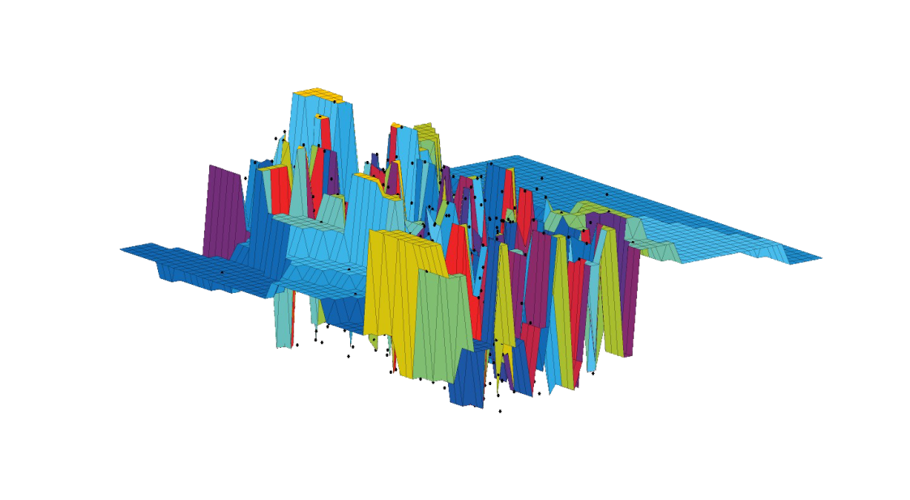
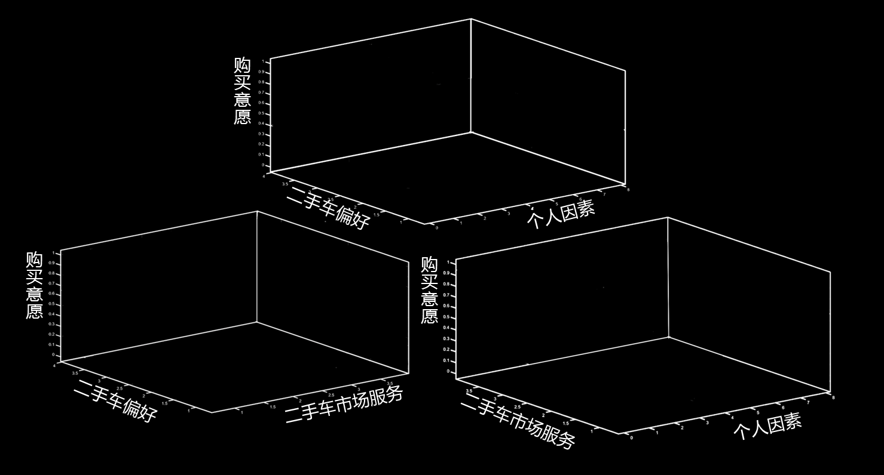
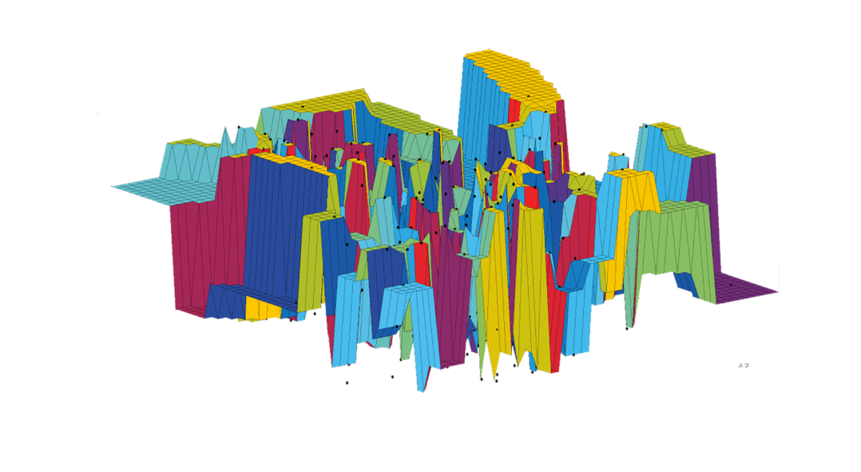
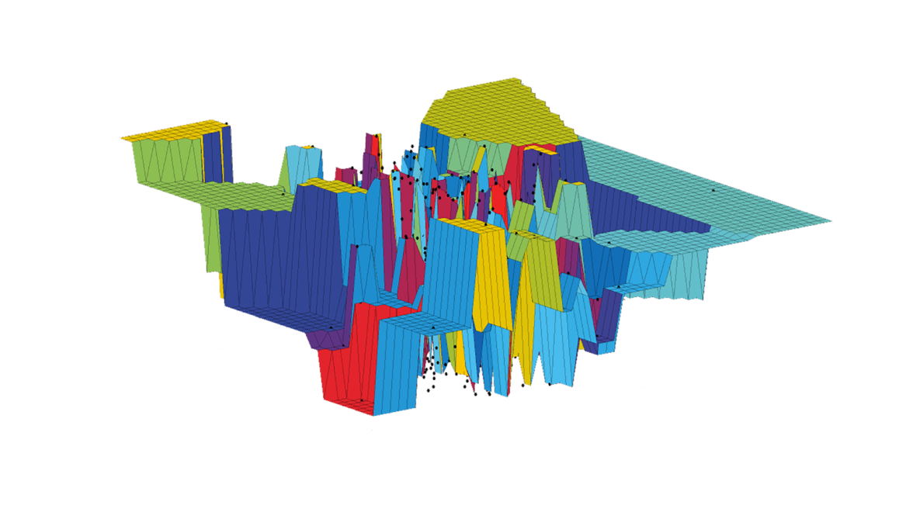

Slide 39
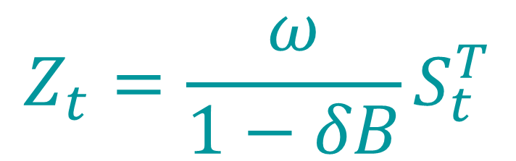


$$x_{t}=0.0142+0.061t+0.0099t^{2}−\frac{0.037}{1−1.28B}S_{t}^{T}$$
T=12，t=1,2,3……,18
干预影响强度
有关的未知参数
描述性分析
B为滞后算子
二元选择性分析
$$Z_{t}=\frac{ω}{1−δB}S_{t}^{T}$$
因子分析
层次分析法
$$S_{t}^{T}=\left\{\begin{aligned}0，2009年以前 \\ 1，2009年及以后\end{aligned}\right.$$
政策干预因子
成交量预测

Slide 40

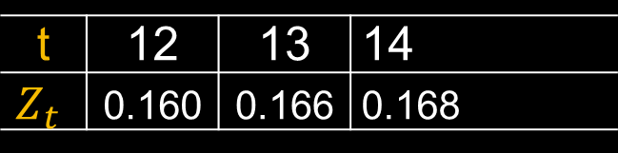



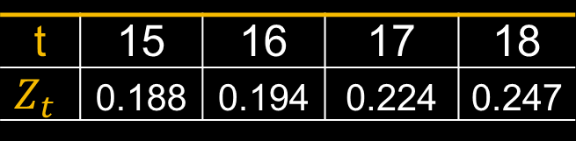
$$_{X_{0t}}^{^}=0.015+0.0069t+0.0098t^{2}$$
$R^{2}=$0.9974,F=1511
求估干预模型
描述性分析
t | 12 | 13 | 14
$$Z_{t}$$ | 0.160 | 0.166 | 0.168
二元选择性分析
t | 15 | 16 | 17 | 18
$$Z_{t}$$ | 0.188 | 0.194 | 0.224 | 0.247
因子分析
所得到的干预影响模型为
层次分析法
$$_{Z_{t}}^{^}=−\frac{0.037}{1−1.28B}$$
，B为滞后算子
$$R^{2}=0.909，F=44.91$$
成交量预测

Slide 41




净化序列
$$y_{t}=x_{t}− _{Z_{t}}^{{{{^}^{ }}^{ }}^{ }}=x_{t}−\frac{ _{ω}^{^}}{1− _{δ}^{^}B}S_{t}^{T}$$
描述性分析
趋势方程如下：
$${ _{y}^{^}}_{t}=0.0142+0.0061t+0.0099t^{2}$$
二元选择性分析
$R^{2}=$0.9997,F=25790
因子分析
干预分析预测模型
$$x_{t}=0.0142+0.061t+0.0099t^{2}−\frac{0.037}{1−1.28B}S_{t}^{T}$$
层次分析法
T=12，t=1,2,3……,18
成交量预测

Slide 42
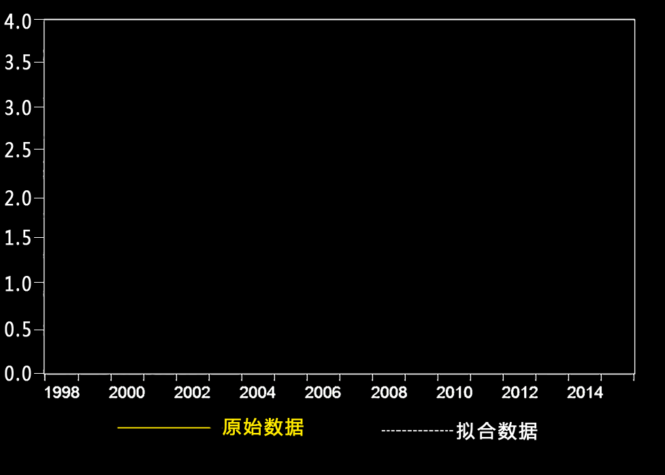
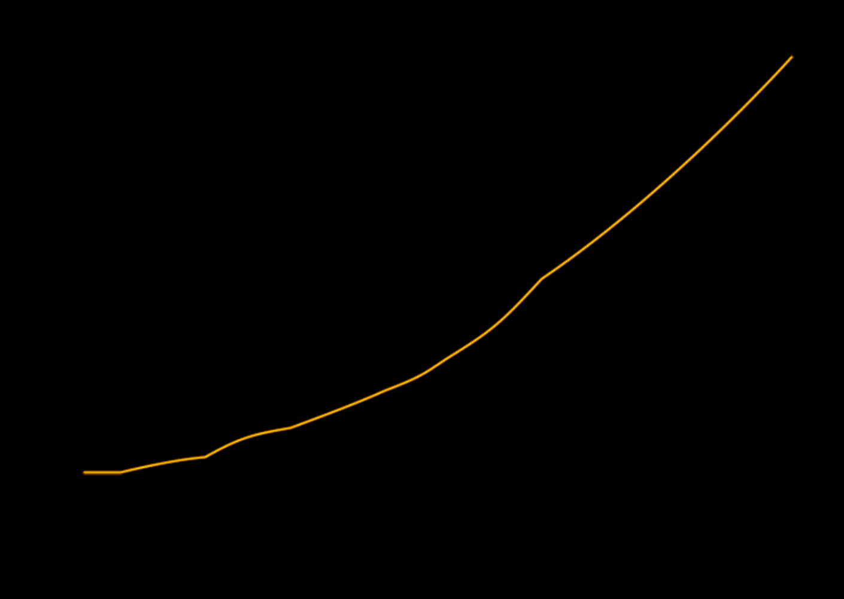

拟合效果图
描述性分析
二元选择性分析
因子分析
层次分析法
成交量预测

Slide 43


2016
二手车成交量预测：
3.985
万辆
描述性分析
……
二元选择性分析
因子分析
层次分析法
成交量预测

Slide 44

2018
二手车成交量预测：
4.886
万辆
描述性分析
……
二元选择性分析
因子分析
层次分析法
成交量预测

Slide 45
2020
二手车成交量预测：
5.928
万辆
描述性分析
……
二元选择性分析
因子分析
层次分析法
成交量预测

Slide 46
2022
二手车成交量预测：
7.150
万辆
描述性分析
……
二元选择性分析
因子分析
层次分析法
成交量预测

Slide 47
2024
二手车成交量预测：
8.618
万辆
描述性分析
……
二元选择性分析
因子分析
层次分析法
成交量预测

Slide 48
2026
二手车成交量预测：
10.438
万辆
描述性分析
……
二元选择性分析
因子分析
层次分析法
成交量预测

Slide 49
2028
二手车成交量预测：
12.784
万辆
描述性分析
……
二元选择性分析
因子分析
层次分析法
成交量预测

Slide 50
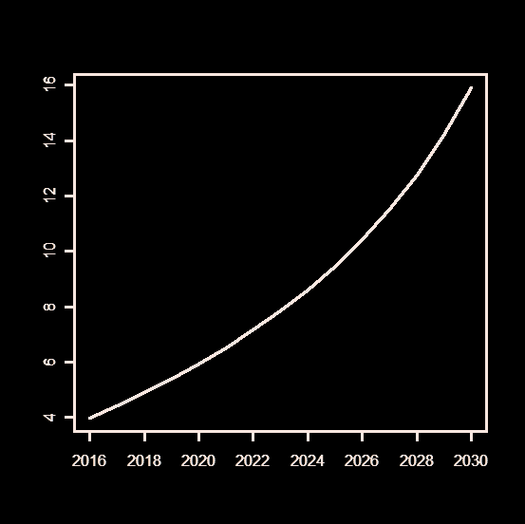
2030
成交量预测图
增加的比例幅度大致保持均匀
变化，变化率仍保持有上涨态势。
二手车成交量预测：
15.940
万辆
描述性分析
……
二元选择性分析
因子分析
层次分析法
成交量预测

Slide 51
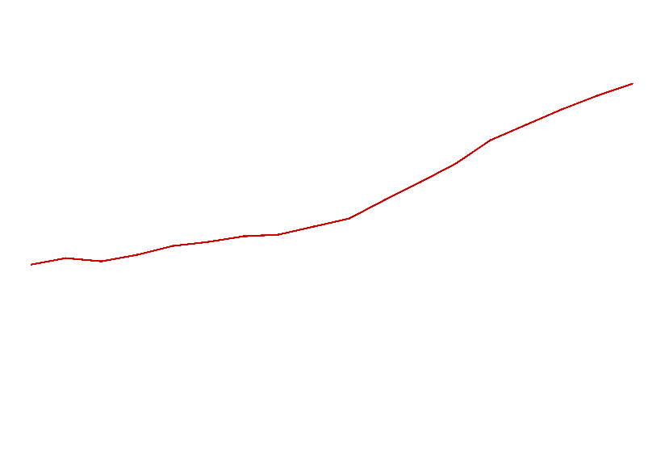
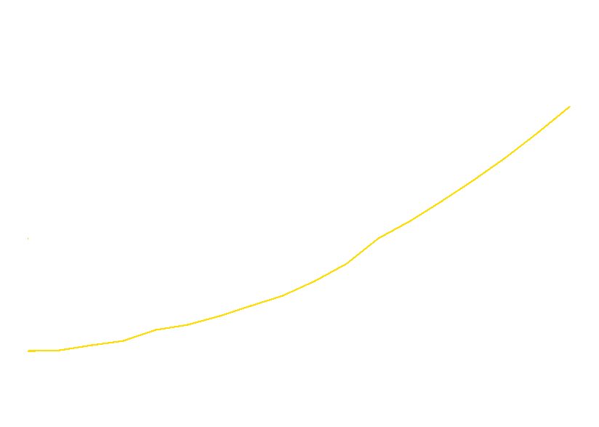


组合时序图
LP
X
(私家车拥有
量对数序列)
(二手车
成交量)

Slide 52
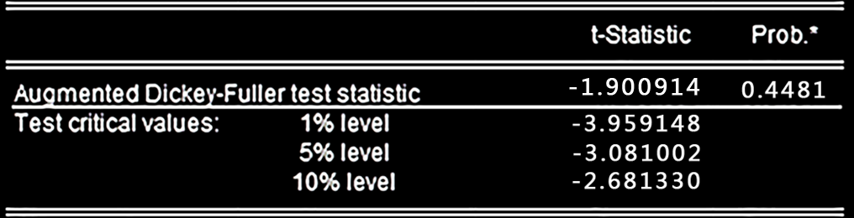
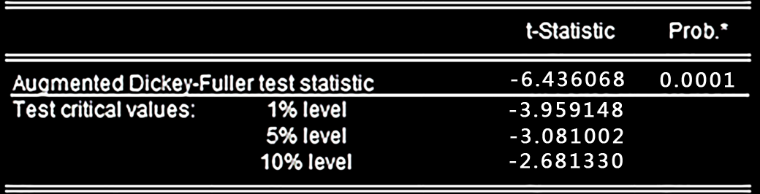
LP
二阶差分单位根检验
x

Slide 53

格兰杰因果检验

Slide 54
肆
Part four
结论与建议

Slide 55







性 别 私家车
政府政策
结论
信誉、秩序
车况信息
建议
售后保障

Slide 56




加强售后服务管理
整治市场信誉
和秩序
结论
Advice
立足实际，找准定位
建议
发展品牌认证业务

Slide 57


Slide 58
谢谢观看
队名：The Archer
指导老师：王 炜 李晓翠
成员：杨仕红 张颖 张贤 唐晶 陈麒麟

